Slide 1
Avrupa Birliği Bakanlığı
IPA II Teknik Destek Projesi
AVRUPA BİRLİĞİ PROGRAMLARI
Kayhan Özüm,
Sosyal, Bölgesel ve Yenilikçi Politikalar Başkanı,
AB Bakanlığı

Slide 2
AB Programları
AB Programları Nedir?
İşbirliğini teşvik etmek, →farklı ülkelerden ortaklar
İyi uygulamaları, bilgiyi paylaşmak,
Konu bazlı programlar
Yatırım içermeyen projeler (kültürel faaliyetler, personel değişimi, araştırma projeleri, bilgi paylaşım..)
Merkezi projelerde → Avrupa Komisyonu’na
Merkezi olmayan programlar → ilgili kuruluşlara başvuru yapılmaktadır.
Bütçesi = Katılımcı Ülkelerin Katkı Payları + AB Bütçesinden Tahsisat
Notes:
Birlik Programları konu bazlı programlardır. Bunlar altında spesifik olarak tanımlanmış hibe çağrılarına çıkılır. Öne çıkan özelliklerinden biri Yatırım içermeyen projelerin desteklenmesidir. Yani altyapı projeleri ya da ekipman alımı, ofis oluşturulması gibi faaliyetler bunlar altında desteklenmez. Programların temel amacı Programların uygulandığı alanlardaki uygulamaları yakınlaştırmak, uygulamalardan ve gelişmelerden haberdar olmak, bilgiyi paylaşmaktır. Birlik Programlarının esasen çok basit bir mantığı vardır. AB tarafından aynı alanda uygulanmakta olan dağınık ve koordinasyondan yoksun faaliyetleri tek bir çatı altında almaktadır. Örnek olarak eğitim alanını alacak olursak, 28 farklı ülkedeki eğitim desteklerini tek bir çatı altına almakta ve ayrıca Komisyon tarafından sağlanan hibe ile ilave finansman imkanı doğurmaktadır. Birlik programlarının uygulanıyor olması, yine tek tek ülkeler tarafından uygulanmakta olan faaliyetlere de engel teşkil etmemektedir. Ülkeler kendi programlarını aynen uygulamaya devam edebilirler.

Slide 3
AB Programları
2014-2020
7. Çerçeve
Gençlik
Erasmus+
Fiscalis
Rekabet Edebilirlik ve Yenilik
Progress
Cosme
Horizon
2020
Fiscalis
Gümrükler
EaSI
Gümrükler
2007-2013

Slide 4
1.1 UFUK 2020
Bilim ve Araştırmada Dünyaya Açılan Kapı !
http://ec.europa.eu/programmes/horizon2020/
Notes:
Avrupa’nın En büyük Sivil Ar Ge programı

Slide 5
Dünden Bugüne
Araştırma ve Yenilik Çerçeve Programları
6. ÇP
7. ÇP
H2020
2002-2006
(5 yıl)
16,2 Milyar Euro
2007-2013
(7 yıl)
50,5 Milyar Euro
2014-2020
(7 yıl)
~80 Milyar Euro
Notes:
Ülkemizin katılım sağladığı programlardan biri de Horizon 2020 programı. Bu programlar araştırma ve teknolojik yenilik alanında uygulanmakta olan çerçeve programların sekizincisi. Ülkemiz 6. programdan bu yana programlara katılım sağlamakta. Bu programların en büyük özelliği dünyanın en büyük sivil ar-ge programı olmalarıdır. Bu dönem uygulanacak olan programın toplam büyüklüğü yaklaşık 80 milyar avro ama dikkatinizi artan bütçe miktarlarına çekmek istiyorum. Küresel rekabetin arttığı bu dönemde sağlıklı büyümenin anahtarı ar-ge’ye ve yeniliğe yatırım yapmaktan geçiyor. Bunun da farkında olan AB, yaşanılan ağır ekonomik zorluklara rağmen bu alandaki fon büyüklüğünü ciddi oranda arttırmıştır. Ülkemizin de bu programa katılımını bu büyüklükteki program kapsamında üretilen bilgi ve ürünlerden faydalanılması bağlamında önemli bir fırsat olarak görüyoruz. Özetle ifade etmek gerekirse, programdaki varlığımız AB’nin bilimsel ve teknolojik birikimini ülkemize transfer etme fırsatını bize sunmaktadır.

Slide 6
UFUK 2020– Hangi Ülkeler?
AB Üyesi Ülkeler
Üçüncü Ülkeler
Gürcistan, İsrail,
Asosiye Ülkeler:
Arnavutluk, Bosna-Hersek, Ermenistan, Faroe Adaları, İsviçre (belirli bölümlere), İzlanda, Karadağ, Makedonya, Moldova, Norveç, Sırbistan, Tunus, Türkiye, Ukrayna
Notes:
AB dünya nüfusunun %7 si olmasına rağmen araştırma ve yenilikçilikte dünya lideri

Slide 7
Ufuk 2020 Katılım Kuralları
En az 3 farklı AB üye ya da asosiye üye ülkesindeki,
Sanayi, KOBİ, Üniversite, Araştırma Merkezi, STK, Kamu vb. farklı kuruluşların oluşturduğu konsorsiyumlar,
«KOBİ Enstrümanı» alanında tek başına işletmeler Ufuk 2020 Programına başvurabilirler
Notes:
H2020 Asosiye Üye Ülkeler: Türkiye, Norveç, İzlanda, İsrail

Slide 8
UFUK 2020’NİN YAPISI
Avrupa Ortak Araştırma Merkezi
BİLİMSEL MÜKEMMELLİYET
Avrupa Yenilik ve Teknoloji Enstitüsü (ERC)
ENDÜSTRİYEL LİDERLİK
TOPLUMSAL ZORLUKLAR
MÜKEMMELLİYETİN YAYILIMI VE KATILIMIN ARTIRILMASI (SEWP)
TOPLUM İÇİN VE TOPLUMLA BİLİM (SwfS)

Slide 9
UFUK 2020 Bilimsel Mükemmelliyet
Bireysel Araştırmacılar, Üniversiteler, Araştırma Merkezleri, Sanayi -KOBİ
Avrupa Araştırma Konseyi (ERC)
Geleceğin Teknolojileri ve Yükselen Teknolojiler (FET)
Marie Sklodowska-Curie Eylemleri (MSCA)
Araştırma Altyapıları (e-altyapılar dahil)
Birlik çapında rekabet için bireysel araştırmacı ve takımların yenilik faaliyetleri
Gelecek teknolojilerini yakalamak için bilimsel işbirliğinin geliştirilmesi
Araştırmacıların sınır ötesi ve sektörler arası hareketliliğini artırarak bilgi değişimi burs imkanları
mükemmel araştırma altyapılarının desteklenmesi ve böylece yenilikçilik potansiyeli ve AB'nin tüm dünyadan araştırmacı çekme potansiyelini artırarak ERA'ya katkı sağlanması

Slide 10
UFUK 2020 Bilimsel Mükemmelliyet
Gelir Dağılımındaki Eşitsizliğin Yapısal Değişime Etkileri Projesi
Süresi: 01.08.2017-31.07.2019
Bütçe: 157.734 €
Koordinatör Kuruluş: Boğaziçi Üniversitesi Fon Türü: MSCA
Detay için tıklayınız

Slide 11
UFUK 2020 Bilimsel Mükemmelliyet
Moleküler İletişim Çalışmalarının Avrupa Çapında Koordinasyonu
Süresi: 01.06.2015-31.05.2017
Bütçe: 532.336 €
Koordinatör Kuruluş: İrlanda Waterford Teknoloji Enstitüsü
Ortaklar: 8 Ortak (ülkemizden KOÇ Üniversitesi)
Fon Türü: FET
Detay için tıklayınız

Slide 12
UFUK 2020 Endüstriyel Liderlik
Sanayi-KOBİ, Üniversiteler, Araştırma Merkezleri, Kamu Kurumları
Kolaylaştırıcı ve Endüstriyel Teknolojide Liderlik
Risk finansmanına erişim
KOBİ’lerde yenilikçilik
BİT, nanoteknoloji, malzemeler, biyoteknoloji, imalat ve uzay alanlarında ar-ge, sertifikasyon, standartlaştırma ve ispat faaaliyetleri
Yenilikçilik odaklı şirketlerin tüm gelişim aşamalarında Ar-ge borç ve öz sermaye alanında karşılaştığı finansmana erişim problemlerinin aşılması
Büyüme ve uluslararasılaşma potansiyeli olan tüm yenilikçi KOBİ’lere yönelik destek mekanizması

Slide 13
UFUK 2020 Endüstriyel Liderlik
Belediye Katı Biyo-Atık ve Balık Atığından Elde Edilen Biyomakromoleküllerin Yüksek Katma Değerli Uygulamaları
Süresi: 01.01.2017-31.12.2020
Bütçe: 6.430.196.25 €
Koordinatör Kuruluş: İspanya
Ortaklar: 14 ortak (Ülkemizden Mine Plastik Endüstriyel Ürünler Ve Sert Maden Kimya Ltş)
Fon Türü: Araştırma ve Yenilik
Detay için tıklayınız

Slide 14
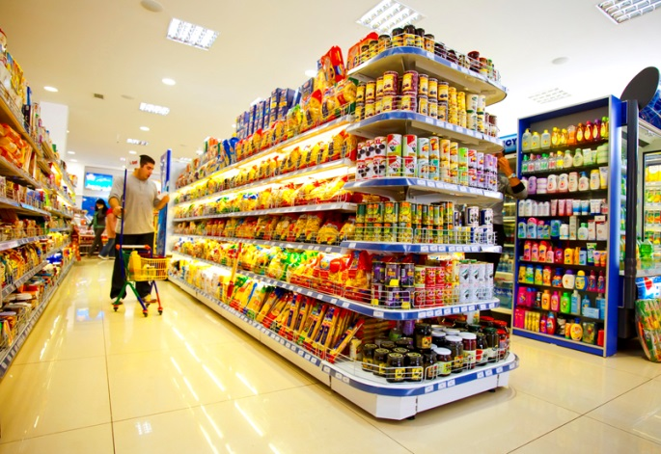
UFUK 2020 Endüstriyel Liderlik
V4RETAIL
Süpermarket raflarının sayısal resimlenmesi yoluyla denetim, sayım ve pazar araştırmasının kolaylaştırılması amaçlanmaktadır.
Koordinatör: Vispera Bilgi Teknolojileri Sanayi İç ve Dış Ticaret AŞ (50.000 €)
Süre: 1 Temmuz 2015 – 1 Ocak 2016
AB Katkısı ve Oranı: 50.000 € - % 70
Finansman Türü: KOBİ Aracı

Slide 15
UFUK 2020 Toplumsal Zorluklar
Üniversiteler, Sanayi, KOBİ, Araştırma Merkezleri
Kamu Kurumları, STK’lar
Sağlık, Demografik Değişim, Refah
Gıda Güvenliği, Sürdürülebilir Tarım ve Ormancılık, Deniz/Kıyı/İçsu Araştırmaları ve Biyoekonomi
Güvenli, Temiz ve Verimli Enerji
Akıllı, Yeşil ve Entegre Ulaşım
İklim Değişikliği, Çevre, Enerji Verimliliği ve Ham Maddeler
Kapsayıcı, Yenilikçi ve Yansıtıcı Toplumlar,
Güvenli Toplumlar

Slide 16
UFUK 2020 Toplumsal Zorluklar
Su ve Besin Maddesi Kullanımında Tarım Ekosistemi ve Bitki Verimliliği Geliştirmek için Çözümler
Süresi: 01.05.2017-30.04.2020
Bütçe: 6.000.000 €
Koordinatör: Fransa
Ortaklar: 23 ortak (Ülkemizden Sabancı Üniversitesi
Fon Türü: Araştırma ve Yenilik
Detay için tıklayınız

Slide 17
UFUK 2020 Projelerde ne şekilde yer alabilirim?
Proje Koordinatörü
Proje fikri
Proje Ortağı
İlgili alanda bilimsel katkı sağlama
Projenin iş paketlerinde görev alma
ÇP proje deneyimi
İlgili alanda bilimsel yetkinlik
Proje ekibini oluşturma
Projenin planlanması
Proje fikri
FARKLI ÜLKELERDEN EN AZ 3 ORTAK
http://ec.europa.eu/research/participants/portal

Slide 18
KOBİ’LERE YÖNELİK DOĞRUDAN DESTEKLER
INNOVFIN KOBİ Garantisi
500’den az çalışanı olan firma ve KOBİ’ler araştırma, geliştirme ve inovasyon projelerine kredi desteği
Her ülkeden aracı kuruluşlar kredi veriyor.
TR’ye ayrılan kredi tutarının toplam hacmi ~ 20 milyon €
TÜRKİYE SINAİ KALKINMA BANKASI tarafından dağıtılacak
Canan Coşkun Tel.: +90 212 334 5219, e-mail: eguzc@tskb.com.tr

Slide 19
KOBİ’LERE YÖNELİK DOĞRUDAN DESTEKLER (KOBİ Aracı-II)
Faz 1 Konsept-Fizibilite Değerlendirmesi
Faz 2 Ar-Ge uyg. & Pazarda Yaygınlaştırma
Girdi:
Fikir/kavramsal çerçeve: İş Planı
(~ 10 sf)
Faaliyetler:
Fizibilite, risk değerlendirmesi, fikri mülkiyet rejimi, partner arama, tasarım çalışması, pilot uygulama, etc.
Çıktı: Ayrıntılı İş Planı II (~30 sf.)
Fon: 50.000 €
~ 6 ay süre
Girdi:
İş Planı II + gerçekleştirilecek faaliyetlere ilişkin tanımlama (~ 30 sf.)
Faaliyetler:
Geliştirme, prototip, testler, pilot uygulamalar, minyatürleştirme, ölçek büyütme, pazarda yaygınlaştırma
Çıktı: yatırıma hazır İş Planı III
Çıktı odaklı hibe: 1 - 3 Milyon €
~ 12 - 24 ay
Faz 3 – Ticarileşme
Faz 1 ve Faz 2 faydalanıcılarına yönelik sağlanan destek türü
Pazara erişim desteği: Avrupa İşletmeler Ağı ile mentörlük, koçluk, uluslararasılaşma, vb. destekler
finansmana erişim desteği

Slide 20
Ufuk 2020 Çağrıları
KATILIMCI PORTALI PARTICIPANT PORTAL
http://ec.europa.eu/research/participants/portal/desktop/en/home.html
CORDIS
Projeler ve sonuçları
Ortak bulma
http://cordis.europa.eu/home_en.html
Ufuk 2020 Çağrılarının TAKİBİ VE BAŞVURUSU bu sayfadan yapılıyor
TÜBİTAK
TÜBİTAK Ulusal İrtibat Noktaları http://www.ufuk2020.org.tr/tr/iletisim

Slide 21
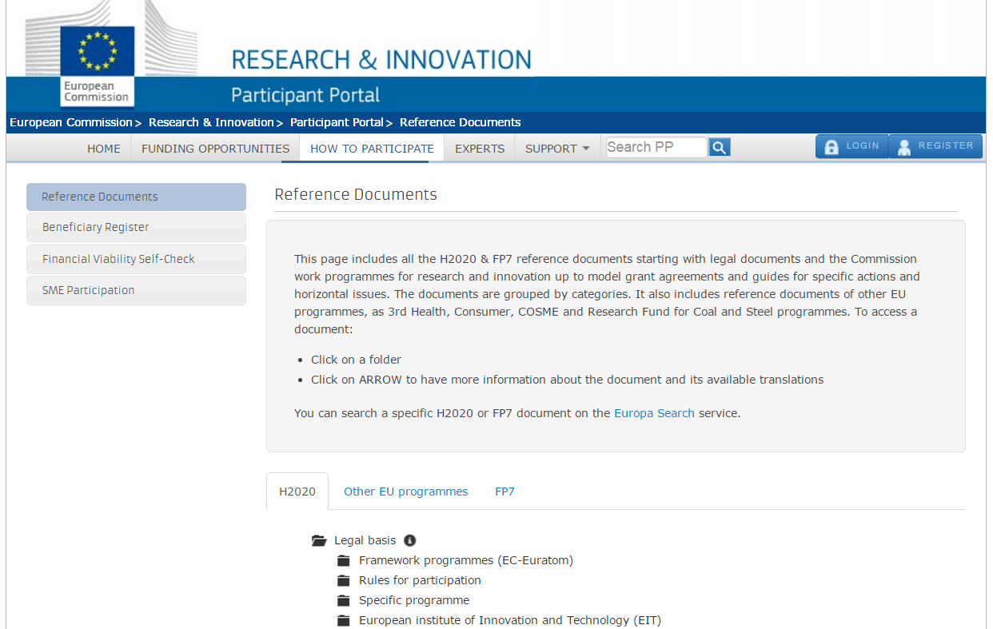
Katılımcı Portalı
http://ec.europa.eu/research/participants/portal/desktop/en/home.html

Slide 22
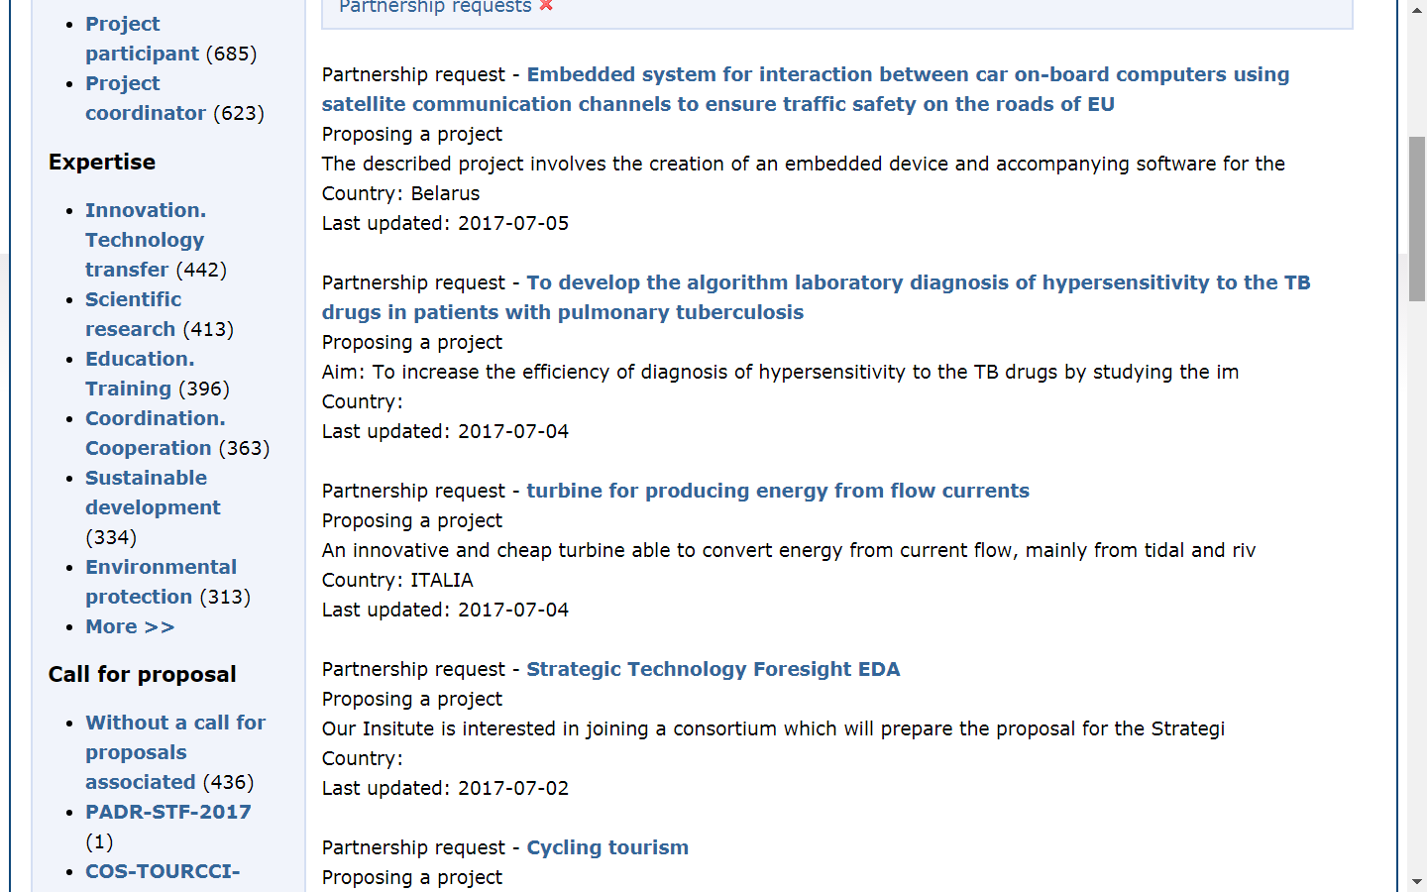
Ortak/Koordinatör Bulmak için CORDIS sayfası..
https://cordis.europa.eu/partners/web/guest

Slide 23
UFUK 2020 Projelerinde Yer Almak Neler Kazandırır?
Kazanımlar
En Yeni Bilgi ve Teknolojiye Erişim
Uluslararası Pazarlara Açılma
Tecrübe Paylaşımı
Araştırma kalitesinin ve kapasitesinin İyileştirilmesi
Bilim ve Ar-Ge alanında Uluslararası Diplomasi
İtibar ve Yüksek Küresel Profil
Rakipleri tanıma ve Kıyaslanma
Yeni İşbirlikleri ve Sinerji
Fon Kaynağı

Slide 24
UFUK 2020 Kimler Başvurabilir?
Bilimsel Mükemmeliyet
Bireysel Araştırmacılar
Üniversiteler
Araştırma Merkezleri
Sanayi -KOBİ
Endüstriyel Liderlik
Sanayi-KOBİ
Üniversiteler
Araştırma Merkezleri
Kamu Kurumları
Toplumsal Sorunlara Çözümler
Üniversiteler
Sanayi-KOBİ
Araştırma Merkezleri
Kamu Kurumları
STK’lar

Slide 25
İŞLETMELERİN VE KOBİ’LERİN REKABET EDEBİLİRLİĞİ PROGRAMI
https://ec.europa.eu/easme/en/cosme

Slide 26
COSME 2014-2020
İŞLETMELERE YENİ KAPILAR AÇILIYOR
İşletmelerin firmalar arası eşleşme/ağ faaliyetleri
Öğrenme fırsatları, değişim programları ve iyi uygulamalar
İdari yükün azaltılması ve büyüme
Krediler ve girişim sermayesi
Online kaynaklar dijital beceriler
https://ec.europa.eu/easme/en/cosme

Slide 27
COSME
KOBİ’lere 2,3 milyar Avro finansman desteği
Çağrılar için tıklayın!
Finansmana Erişim
( %61)
Pazarlara Erişim (%23)
İş Ortamının İyileştirilmesi (%13)
Girişimciliğin Desteklenmesi (%3)
Notes:
Ülkemizin katılım sağladığı diğer bir program ise doğrudan KOBİ’lere destek sunan COSME Programıdır. Program altında öne çıkan başlık finansman imkanlarına erişimin kolaylaştırılmasıdır. KOBİ’lerimiz anlaşmalı bankalardan normal şartlara göre daha kolay şartlar altında kredi kullanabilmektedir. Ayrıca yeni kurulmakta olan ve ya gelişme aşamasındaki şirketlere de sermaye desteği sağlanması mümkündür. Avrupa İşletmeler ağı vasıtasıyla da yeni pazarlara ulaşılması, hem ürün satışı hem de aramalı ithali noktasında destek alınması mümkündür. İş ortamının iyileştirilmesi başlığı altında ise özellikle iş kurma girişimlerinde karşılaşılan idari engellerin aşılması için araştırmalara destek sağlanacaktır. Girişimcilik başlığı altında da hem girişimcilik kültürü teşvik edilecek hem de genç girişimcilerin Program üyesi herhangi bir ülkedeki şirkette staj yapmalarına imkan tanınacaktır.

Slide 28
COSME
KOBİ’lerin finansmana erişimi
Pazarlara erişim
Girişimcilerin desteklenmesi
İş kurma ve büyüme için daha iyi şartların sağlanması
Kredi garantisi
Öz sermaye desteği
Danışmanlık hizmetlerinin geliştirilmesi,
AB Müktesebatı ve Birlik Programları ile ilgili bilgi
Yenilikçilik ve teknoloji transferi
Girişimcilik eğitimi,
İş ortamının iyileştirilmesi,
Rol model ve mentorlerin teşviki
İdari ve düzenleyici yükün azaltılması,
Daha iyi uygulamalar
Sektörel eylemler

Slide 29
COSME KOBİ’lerin Finansmana Erişimi (Kredi Garanti Kolaylığı)
Geleneksel bankacılık sistemine erişimde zorluklar yaşayan KOBİ’lerin kredi finansmanına erişimi
QBN Finansbak 1-5 yıl arası vade seçenekli taksitli ticari kredi
Hangi işletmeler?
En fazla 10 çalışanı olan,
En az 6 ay, en fazla 5 yıldır faaliyet gösteren,
Son yıl maksimum ciroları 2 milyon TL'den küçük olan,
Tütün, alkol, silah vb. sektörlerde* faaliyet göstermeyen işletmeler.
Nasıl Başvurulabilir?
http://www.qnbfinansbank.com/krediler/kobi/cosme-kredisi.aspx
QNB Finansbank Şubelerinden bilgi alabilir, kolayca başvuruda bulunabilirsiniz.

Slide 30
COSME (Pazarlara Erişim)
AVRUPA İŞLETMELER AĞI
3.000 Yerel Uzman
KOBİ’ye Özel İş Tavsiyesi
Ayda 10.000’den fazla KOBİ’nin sorusuna dönüş
KOBİ’lerin finansmana ve fonlara erişimine yardımcı olmak
Yenilikçi Fikirlerin Ticari Başarılara Dönüşmesi
Her yıl 13.000’den fazla KOBİ’ye teknoloji/işletme değerlendirmesi
Potansiyeli yüksek, yenilikçi KOBİ’ler için özel hizmetler
KOBİ’lerin İhtiyacı olan Uluslararası Bağlantıları Kurmak
1.7 milyondan fazla KOBİ’nin katıldığı AİA etkinlikleri
Her yıl 70.000’den fazla iş görüşmesi
Her ay 7.000 KOBİ arasında bağlantı
60’dan fazla ülkede 600’den fazla kuruluş %85 müşteri memnuniyet oranı

Slide 31
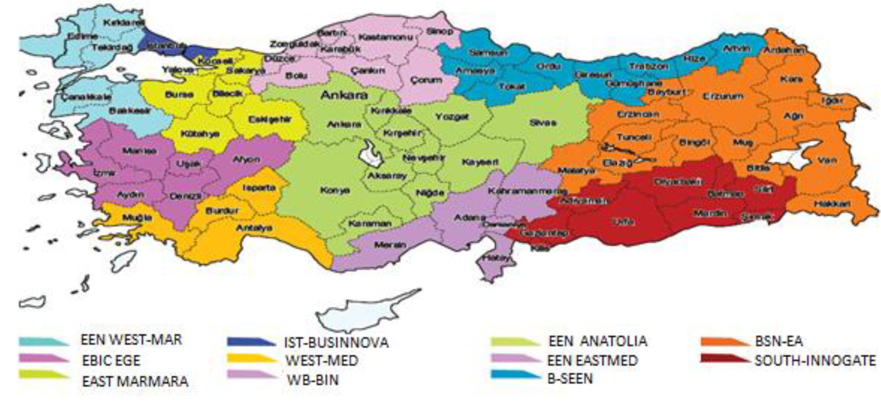
COSME (Pazarlara Erişim)
AVRUPA İŞLETMELER TÜRKİYE KONSORSİYUMLARI

Slide 32
AİA-BATI AKDENİZ www.westmednet.org
Konsorsiyum Ortakları
KOSGEB Antalya Müdürlüğü
Antalya Ticaret ve Sanayi Odası
Antalya Teknokent Yönetici ve İşletici A.Ş.
Muğla Ticaret ve Sanayi Odası

Slide 33
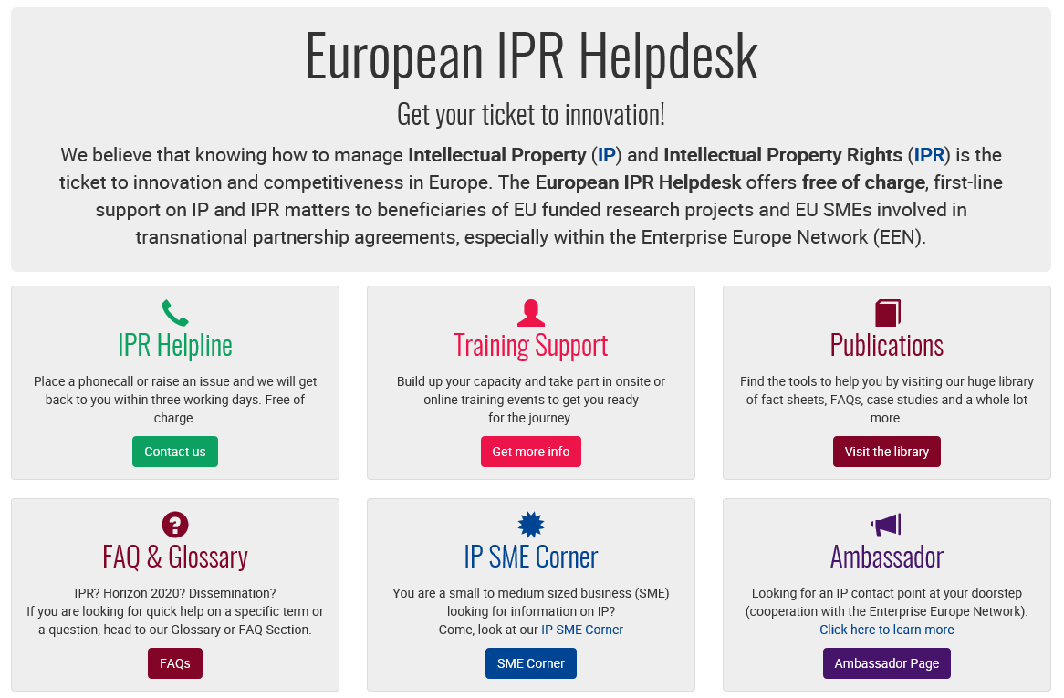
COSME (Pazarlara Erişim)
FİKRİ MÜLKİYET HAKLARI (IPR) KOBİ YARDIM MASALARI
IPRYardım Masaları, fikri mülkiyet konusunda ücretsiz danışmanlık ve eğitim sunmaktadır.
https://www.iprhelpdesk.eu

Slide 34
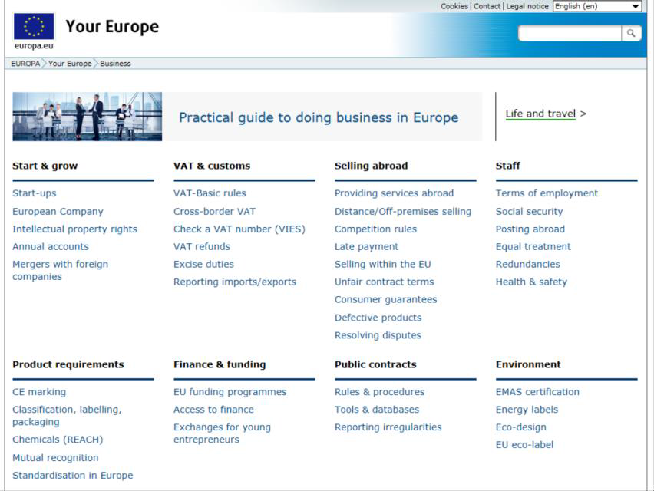
COSME (Pazarlara Erişim)
SİZİN AVRUPANIZ İŞ PLATFORMU (B2B)
AB ülkesinde iş yapmak için koşulları ve hakları öğrenmek isteyen KOBİ’ler ve girişimciler için online hizmet
http://europa.eu/youreurope/business/index_en.htm

Slide 35
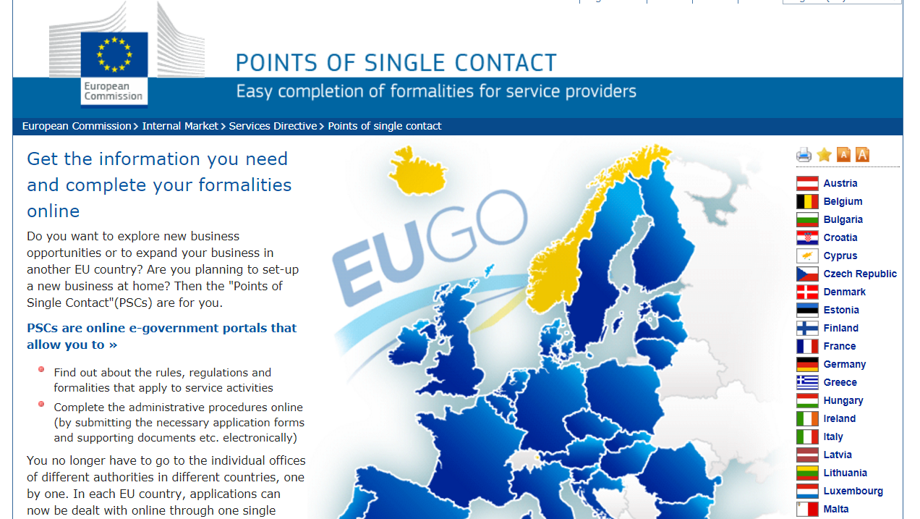
COSME (Pazarlara Erişim)
GELİŞMİŞ TEK TEMAS NOKTALARI
AB ülkelerinde iş yapmak isteyen KOBİ’ler için
http://ec.europa.eu/internal_market/eu-go/index_en.htm

Slide 36
COSME (Girişimcilik Eğitimi)
GENÇ GİRİŞİMCİLER İÇİN ERASMUS
http://www.erasmus-entrepreneurs.eu/
Yeni Girişimciler:
Ev Sahibi İşletmeler:
Son üç yıl içerisinde işini kurmuş olan girişimciler
En az üç yıl deneyimi olan bir işletme

Slide 37
COSME (Girişimcilik Eğitimi)
GENÇ GİRİŞİMCİLER İÇİN ERASMUS İRTİBAT NOKTALARI
Ankara Ticaret Odası Söğütözü Mah. 2180 Cad. No:5/A Çankaya 06530 Ankara Tel.+90 3122018368 emre.demir@atonet.org.tr website »
ODTU Teknokent Yonetim A.S ODTU Teknokent Ikizler Binasi ZK-1 Cankaya 06800 Ankara Tel.+90 3129873500 basak.ozcan@odtuteknokent.com.tr website »
Ozyegin University Yeşilce Mh. Eski Büyükdere Cd No:61, 34240 Kağıthane 34794 Istanbul Tel.+90 2123257650 isil.alpugan@ozyegin.edu.tr website »

Slide 38
COSME
KATILIMCI PORTALI PARTICIPANT PORTAL
COSME çağrılarının TAKİBİ VE BAŞVURUSU bu sayfadan yapılıyor
http://ec.europa.eu/research/participants/portal/desktop/en/home.html

Slide 39
COSME ÖRNEK PROJE:
CLUSTEM
OSTİM-Tekstil ve Makine Sektöründeki kümelerin yönetiminin ve hizmetlerinin güçlendirilmesi amaçlı eğitim ve yaygınlaştırma faaliyetleri ile kümelere saha ziyaretleri gerçekleştirilmektedir.
Türk Ortak: OSTİM OSB Müdürlüğü (45.494 €)
Koordinatör: Next Technology Tecnotessile Società
Nazionale di Ricerca r.l. (83.887 €-İtalya)
Diğer Ortaklar: Asociacion De Empresarios Textiles De
La Region Valenciana (İspanya), Huddersfi eld & District
Company Limited ( İngiltere)
Süre: 1 Ekim 2016 – 1 Ocak 2018
AB Katkısı ve Oranı: 262.529,85 €- % 95
Finansman Türü: İşletmeler için Çerçeve Koşullar
Notes:
Kagider tarafından gerçekleştirilen bu projede Avrupa Komisyonundan alınan 38 bin avroluk hibe ile kadın girişimcilerimize rehberlik imkanı oluşturulmuştur.

Slide 40
COSME ÖRNEK PROJE:
ABROAD
Havacılık firmalarının uluslararasılaşma kapasitelerinin artırılmasını hedeflemektedir.
Türk Ortak: Eskişehir Sanayi Odası (34.580 €)
Koordinatör: Aerospace Valley (110.772 €- Fransa)
Diğer Ortaklar: Aerospace Valley (Fransa), Hamburg Aviation (Almanya), Skywin (Belçika), Asociacion Aeronautica Aragonesa (İspanya), Chstum Sinitiative Suderelbe Aktienge Sellschaft (Hollanda)
Süre: 1 Ocak 2016 – 31 Aralık 2017
AB Katkısı ve Oranı: 448.878 € - %75
Finansman Türü: İşletmeler için Çerçeve Koşullar
Notes:
Kagider tarafından gerçekleştirilen bu projede Avrupa Komisyonundan alınan 38 bin avroluk hibe ile kadın girişimcilerimize rehberlik imkanı oluşturulmuştur.

Slide 41
ERASMUS+
41

Slide 42
ERASMUS+
1 Bireylerin Öğrenme Hareketliliği (KA1)
Personel Hareketliliği
Yüksek öğretim/mesleki eğitim öğrencilerinin hareketliliği
Ortak Yüksek Lisans Derecesi
Yüksek Lisans Öğrencisi Kredi Garantisi
Büyük Çaplı Avrupa Gönüllü Hizmeti
2 Yenilik ve İyi Uygulama Değişimi İçin İşbirliği (KA2)
Stratejik Ortaklıklar
Bilgi Ortaklıkları
Sektörel Beceri Ortaklıkları
Gençlik Alanında Kapasite Geliştirme
Yükseköğretim Alanında kapasite geliştirme
3 Politika Reformuna Destek (KA3)
Yapılandırılmış Diyalog: Gençler ve karar alıcılar arasında gençlik alanında toplantılar
Merkezi Teklif Çağrıları
Özel destekler:
Jean Monnet
Spor Destekleri
42

Slide 44
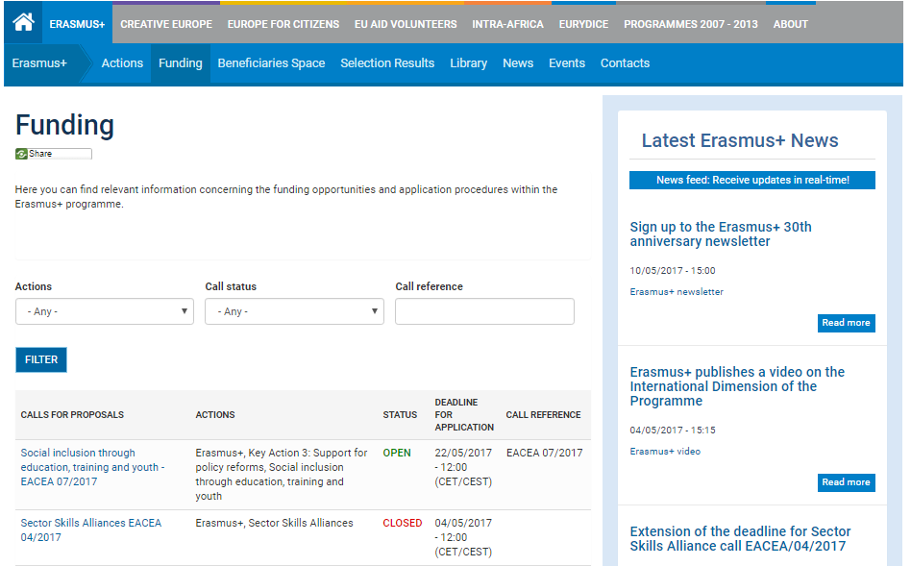
Erasmus+ Merkezi Proje Duyuruları
https://eacea.ec.europa.eu/erasmus-plus/funding_en

Slide 45
BİRLİK PROGRAMLARI
Ulusal Koordinatör Kurumlar
AB Program ve Ajanslarına ilişkin olarak değerlendirme ve izleme çalışmalarının yürütülmesinden Avrupa Birliği Bakanlığı (www.ab.gov.tr) sorumludur.
Ulusal düzeyde AB Programların yürütülmesinden ise,
UFUK 2020
TÜBİTAK
www.h2020.org.tr
ERASMUS+
Ulusal Ajans
www.ua.gov.tr
COSME
KOSGEB
www.kosgeb.gov.tr
EaSI
www.ikg.gov.tr
Sosyal, Bölgesel ve Yenilikçi Politikalar Başkanlığı

Slide 46
AB Programları
Açık Çağrılar
http://www.ab.gov.tr/101.html

Slide 47
Teklif çağrılarını takip edin
Her bir programın sayfasında teklif çağrıları duyurulmaktadır.
Kendinize uygun teklif çağrısını belirleyin
Her teklif çağrısı farklı konular içermektedir.
Proje başvurunuzu yapın
İlgili son tarihe kadar proje başvurunuzu çağrı metninde yer alan bilgiler ışığında yapın
Değerlendirme sürecini takip edin
Teklif çağrıları belgelerinde belirtilen takvim çerçevesinde değerlendirme süreçlerine
Kazanın!!
Proje başvurunuzu yaptıktan sonra sonuç ne olursa olsun bunun bir öğrenme süreci olduğunu unutmayın!
Yeniden başvurun!
AB programlarında edindiğiniz tecrübeleri yeni projelerde kullanmayı ihmal etmeyin.
Ortak Bulun
Ortaklı bir projeyse, ilgili web portalları üzerinden ortak bulmak için başvurularda bulunun
NASIL?

Slide 48
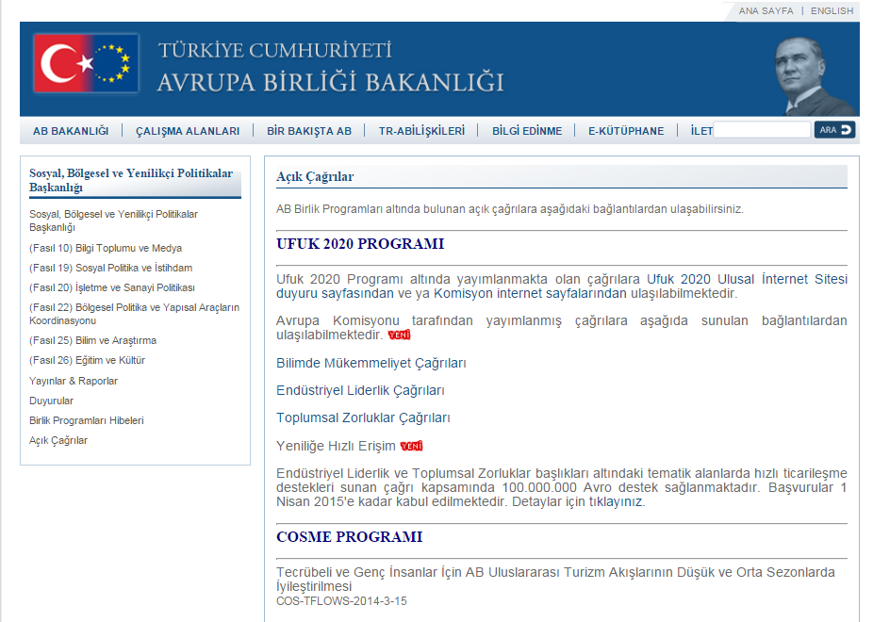
AB Programları
Açık Çağrılar
http://www.ab.gov.tr/abprog

Slide 49
TEŞEKKÜRLER

